Slide 1



Slide 2
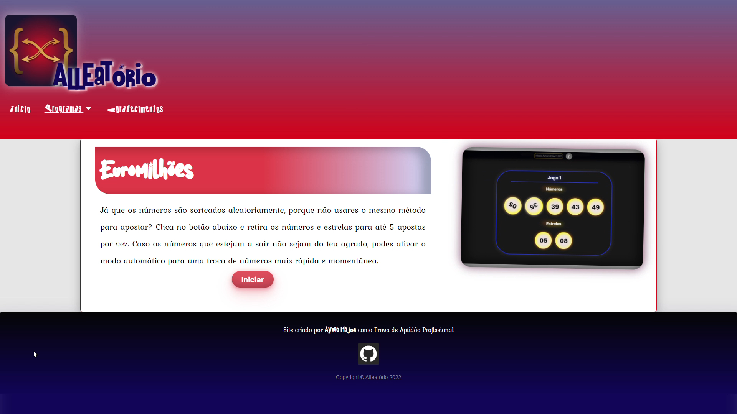
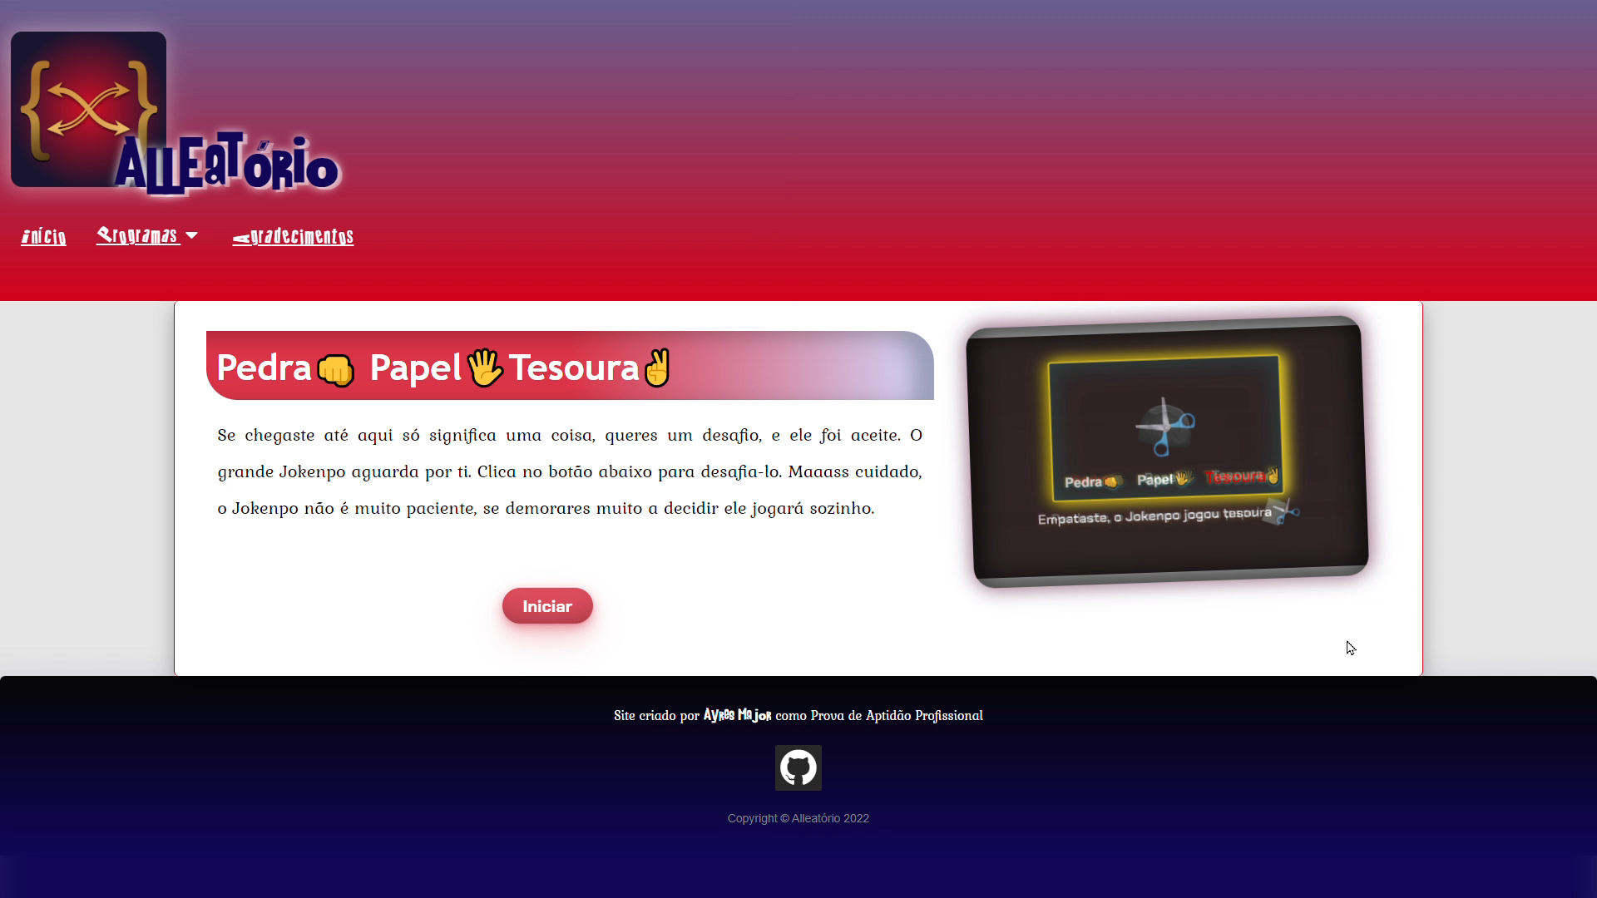

Slide 3




AllEatório
Aluno:
Professor Orientador:
Triénio:
Ayres Major
Hugo António
2019/2022

Slide 4

AllEatório
Índice

Slide 5


Índice
Índice
Resumo
Palavras- chave
Escolha e Fundamentação do Projeto
Enquadramento Teórico
Enquadramento Prático
Testes e Resultados
Demonstração
Orçamentação
Considerações Finais
Agradecimentos

Slide 6
Índice
Índice
Resumo
Palavras- chave
Escolha e Fundamentação do Projeto
Enquadramento Teórico
Enquadramento Prático
Testes e Resultados
Demonstração
Orçamentação
Considerações Finais
Agradecimentos

Slide 8
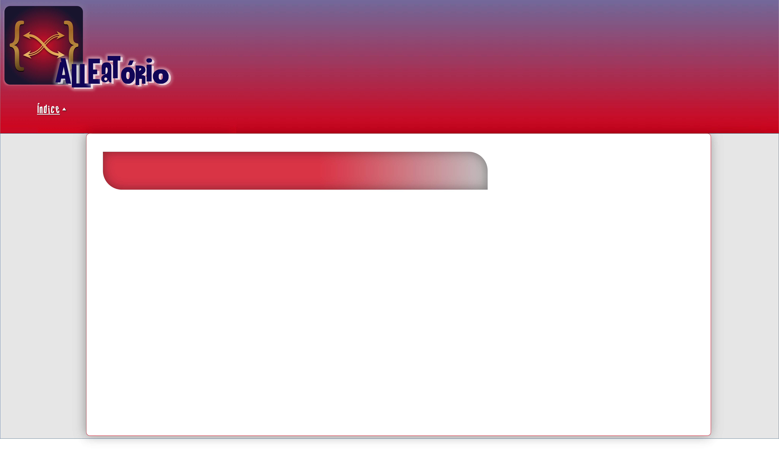
Resumo

Slide 9

Palavra-chave
Interface
Estética
Experiência

Slide 10
Escolha e Fundamentação do Projeto
BRANDING
POSITIONING
ADAPTABILITY

Slide 11
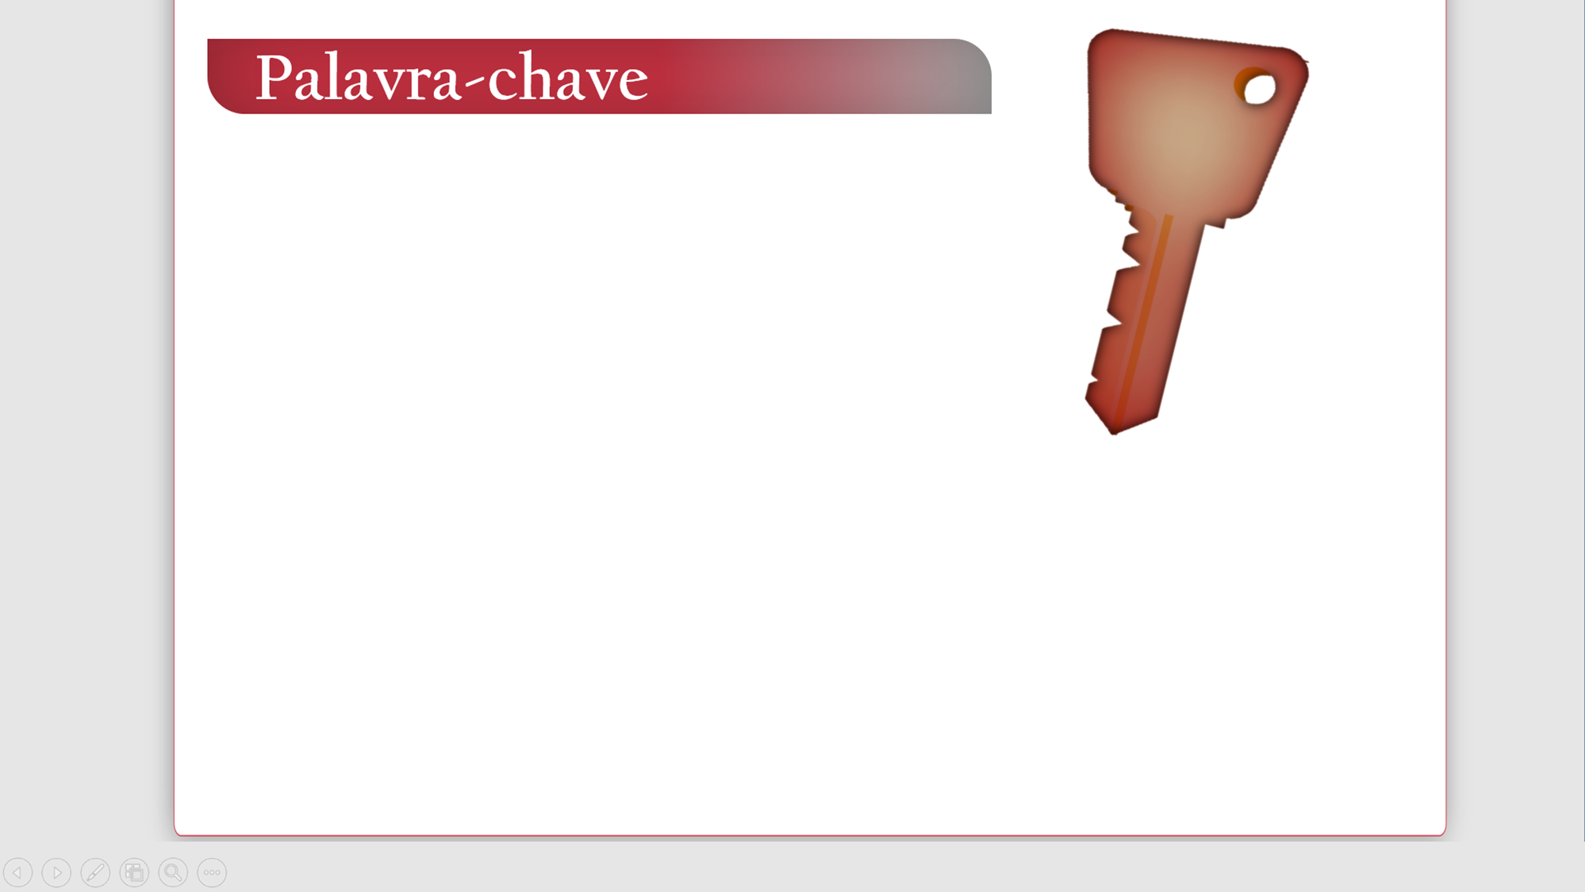
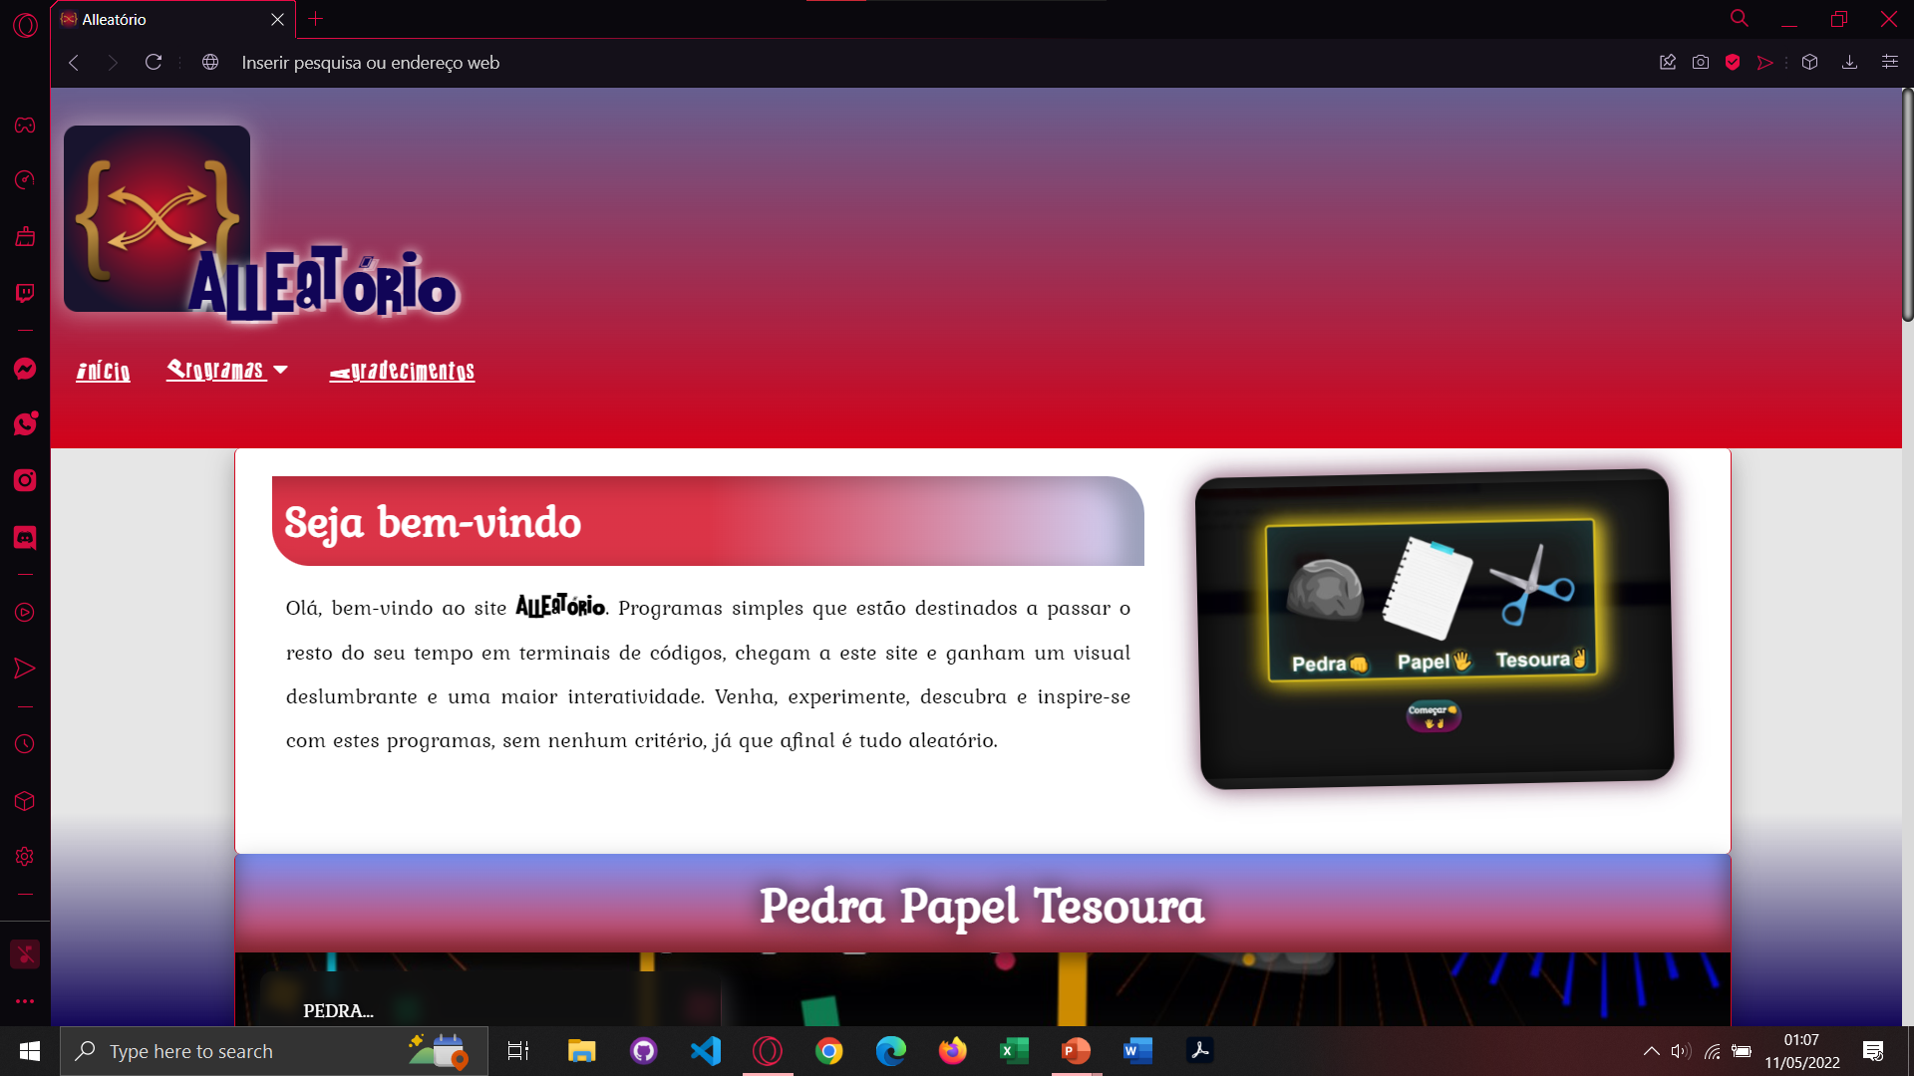


Slide 12
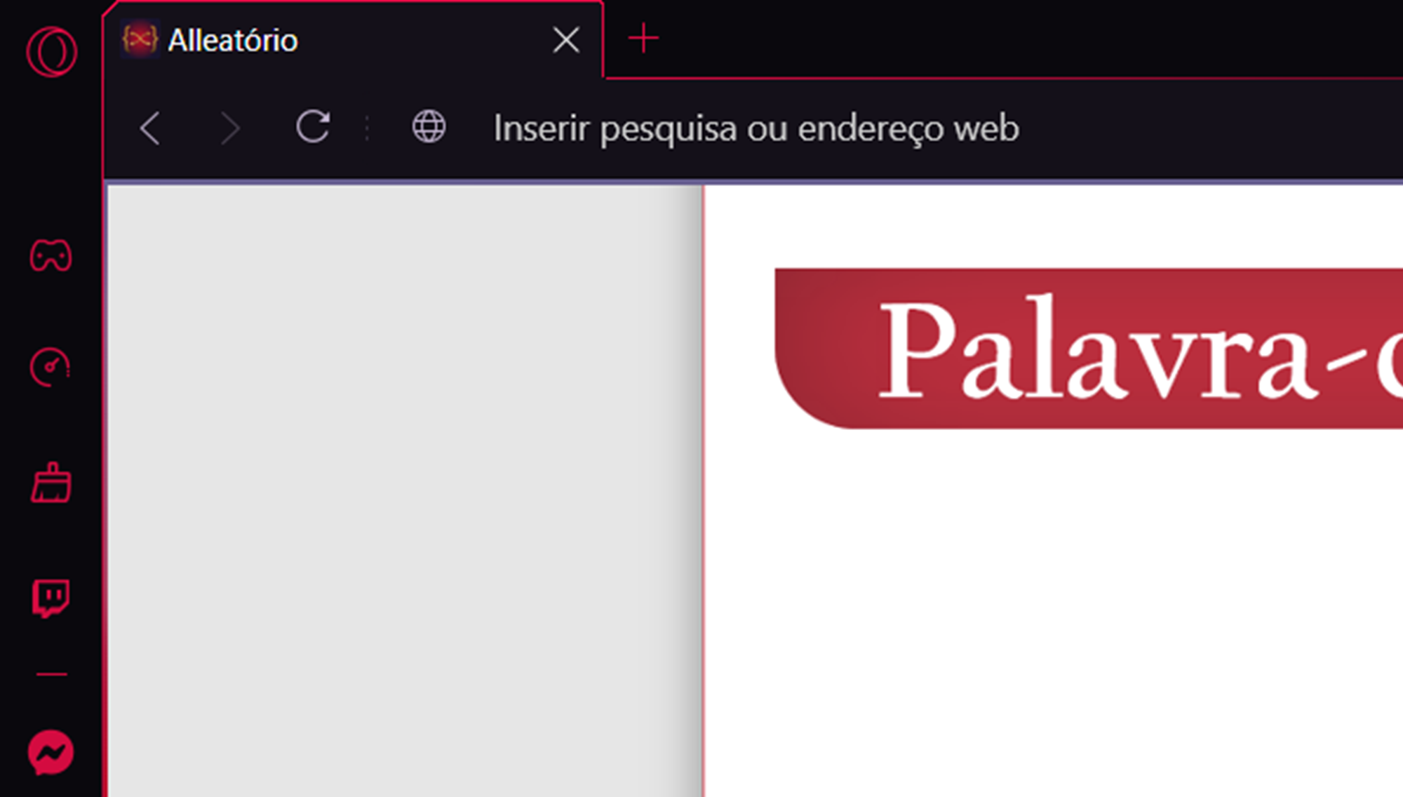



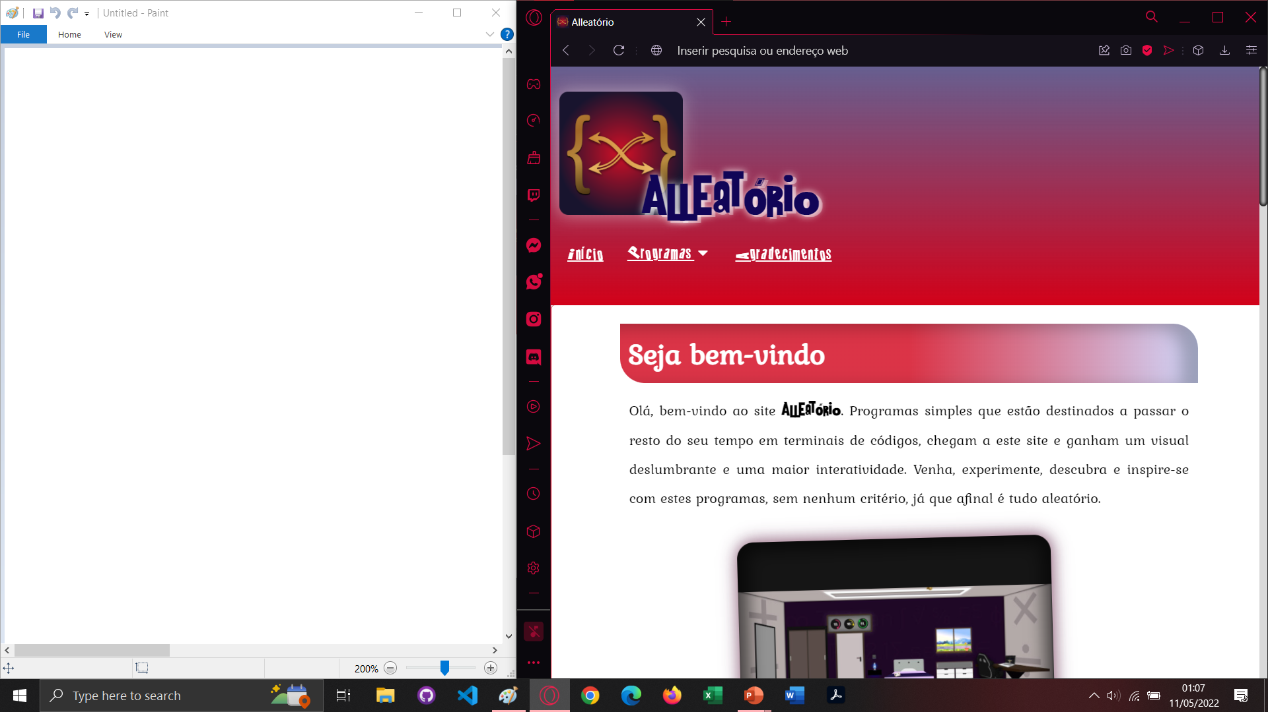
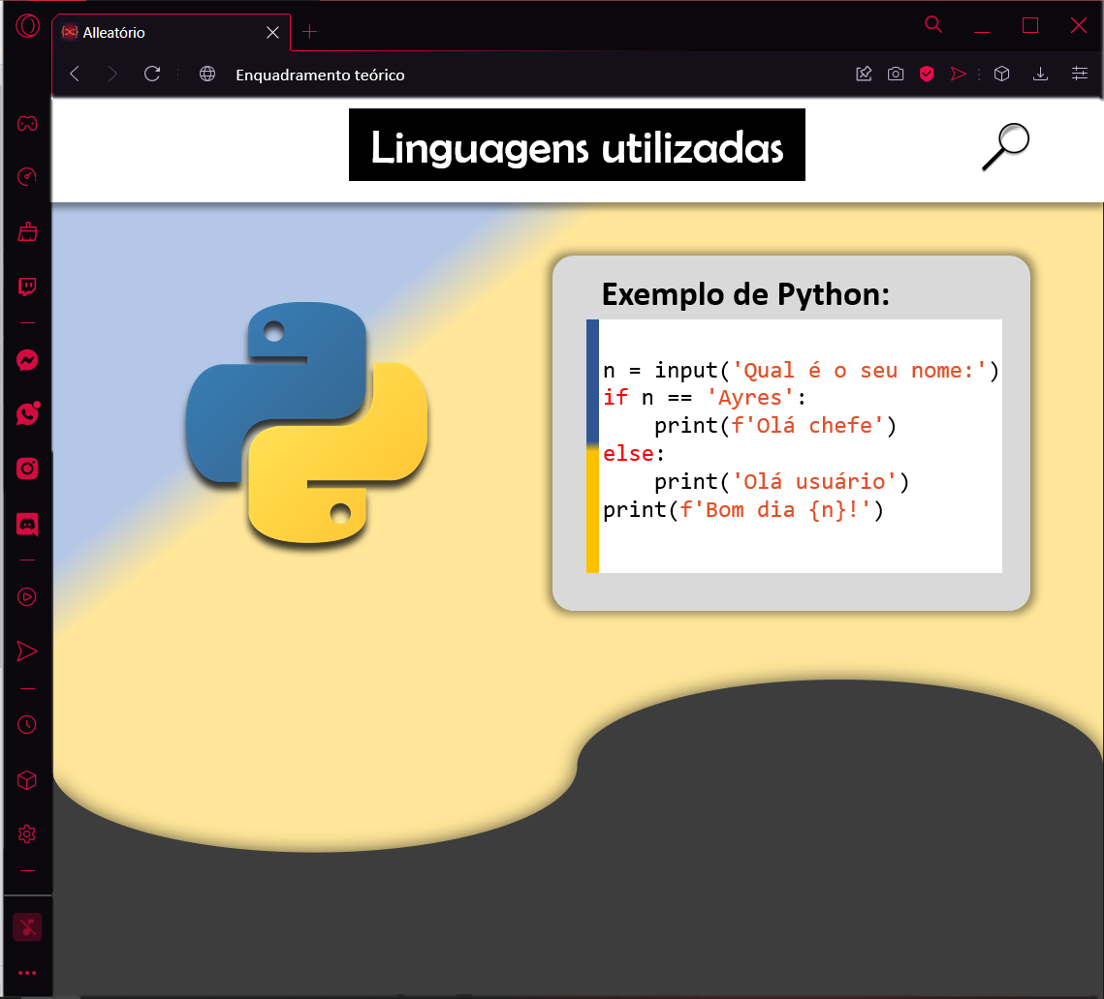
Alleatório
Inserir pesquisa ou endereço web
Enquadramento teórico
Paint
OperaGX

Slide 13

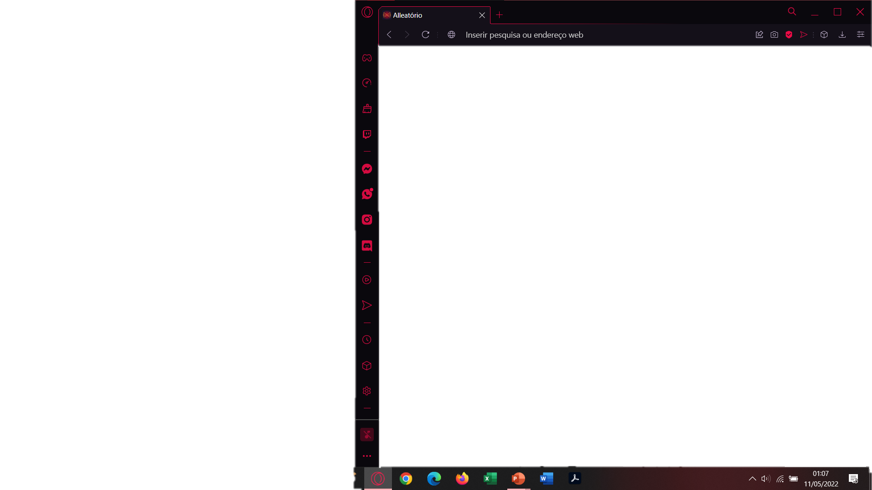



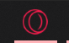
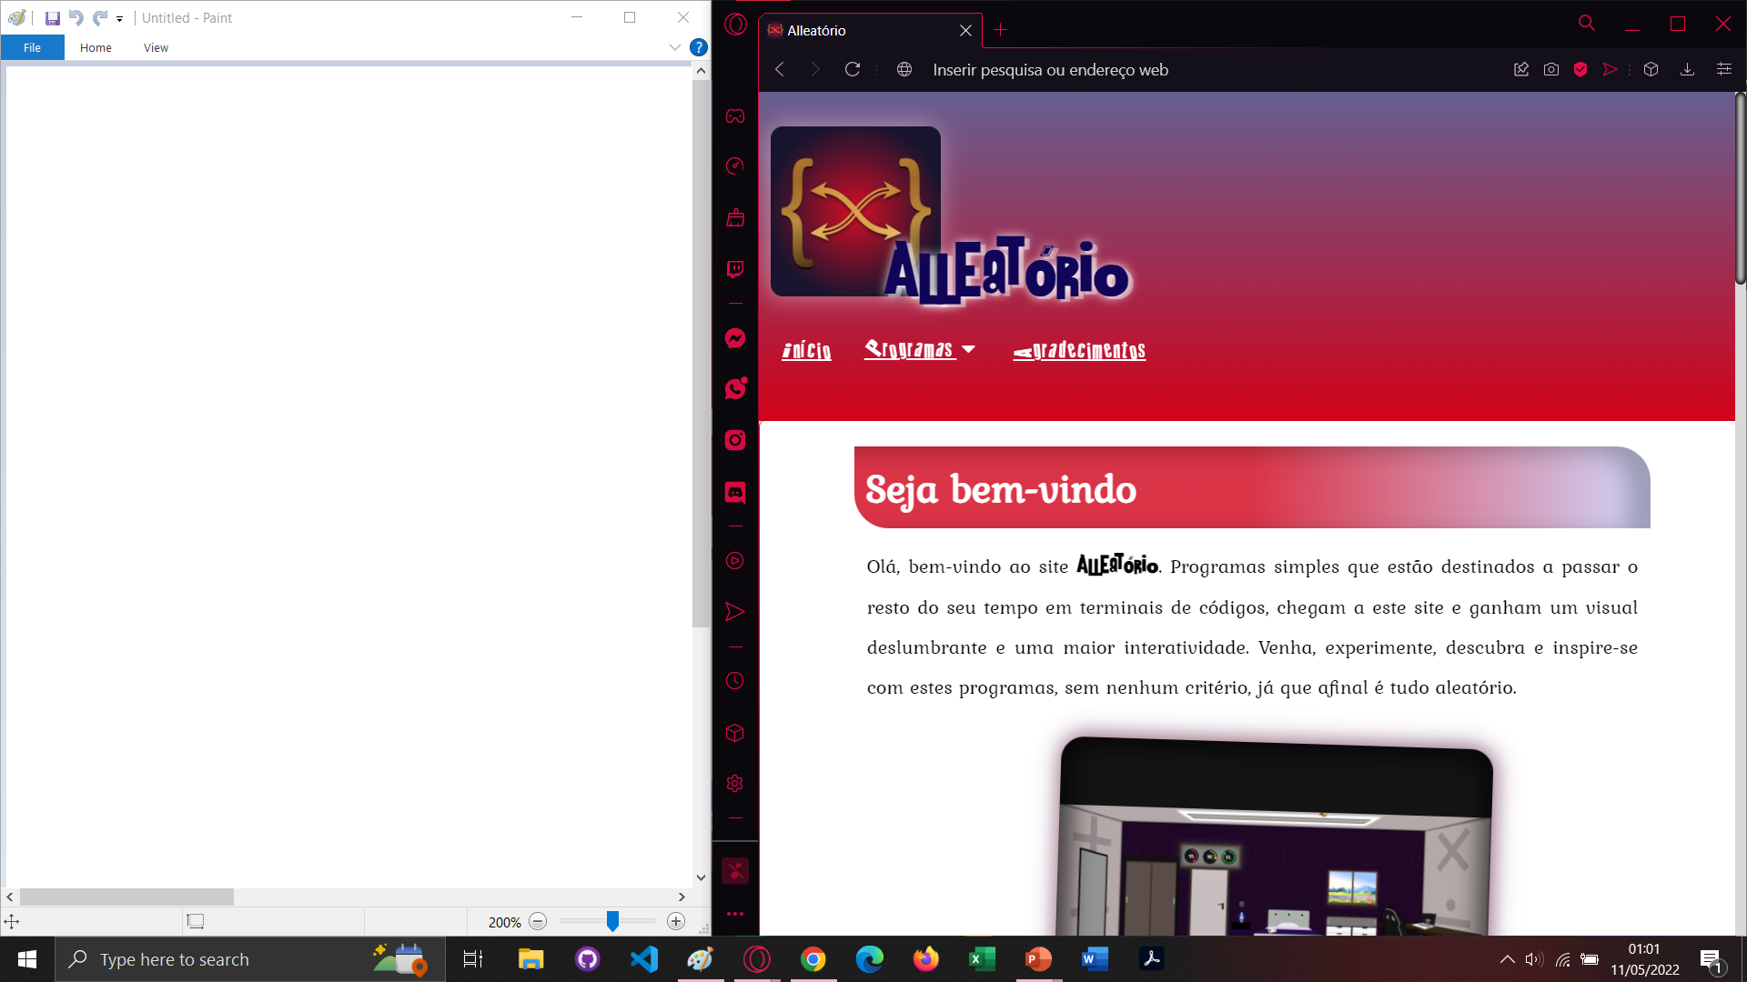


Enquadramento teórico
Linguagens utilizadas
Exemplo de Python:
n = input('Qual é o seu nome:')
if n == 'Ayres':
print(f'Olá chefe')
else:
print('Olá usuário')
print(f'Bom dia {n}!')
Exemplo de HTML:
<!DOCTYPE html> <html> <title>HTML</title> <body> <h1>Tag de título</h1> <p>Tag de parágrafo</p> </body> </html>
Exemplo de HTML:
body { background-color: lightblue; }
h1 { color: white; text-align: center; }
Exemplo de HTML:
for (c = 1; c <= 15; c++) {
if (t == 20) {
break;
}
t = c;
await sleep(1000);
}

Slide 14
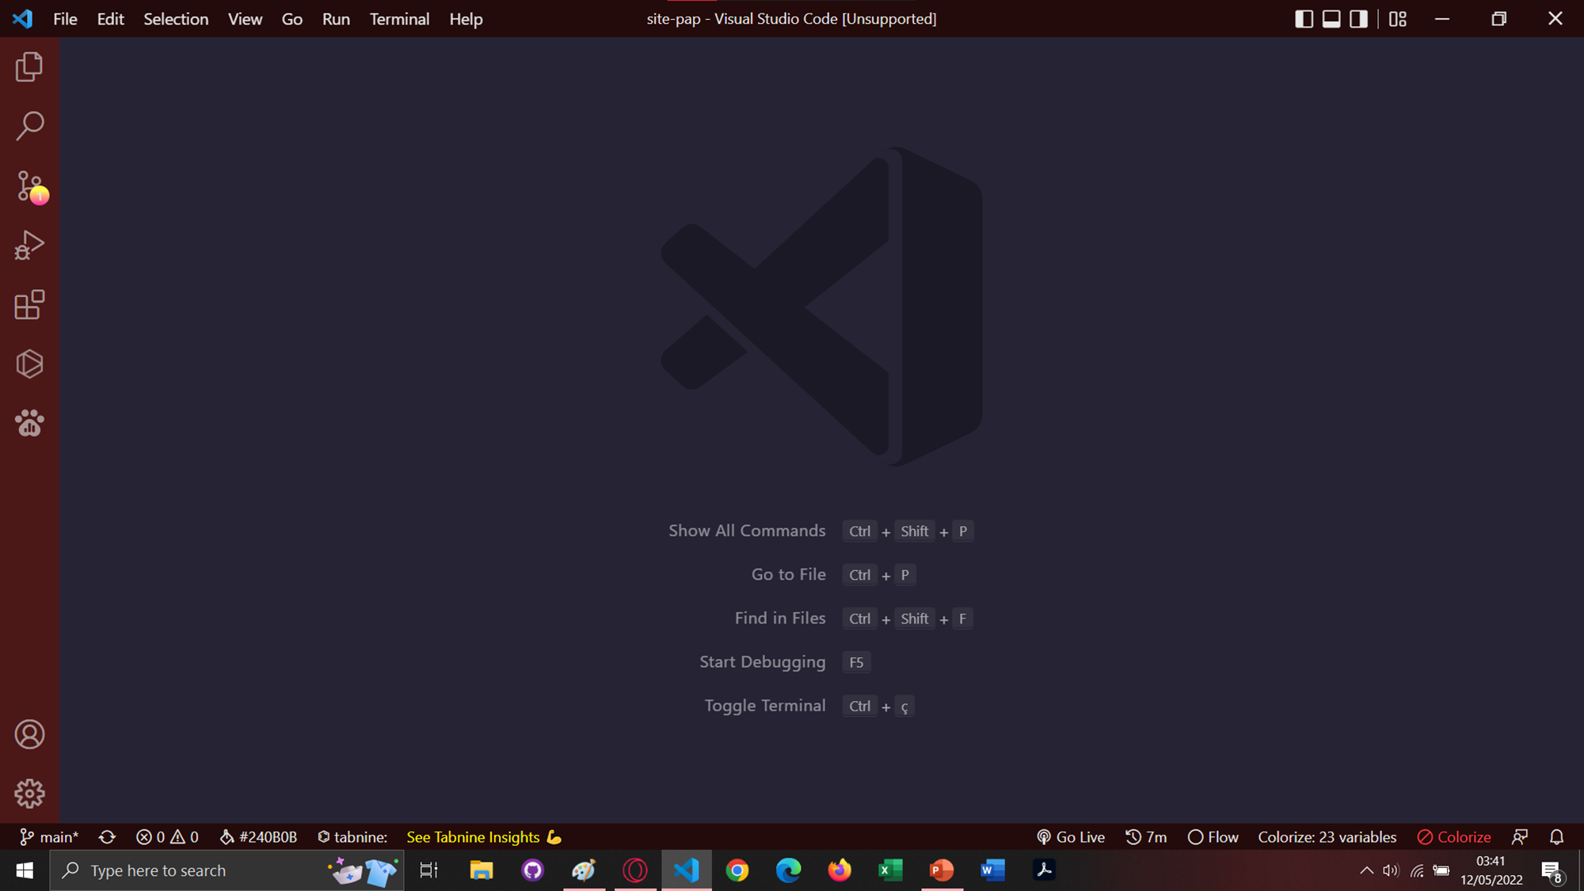
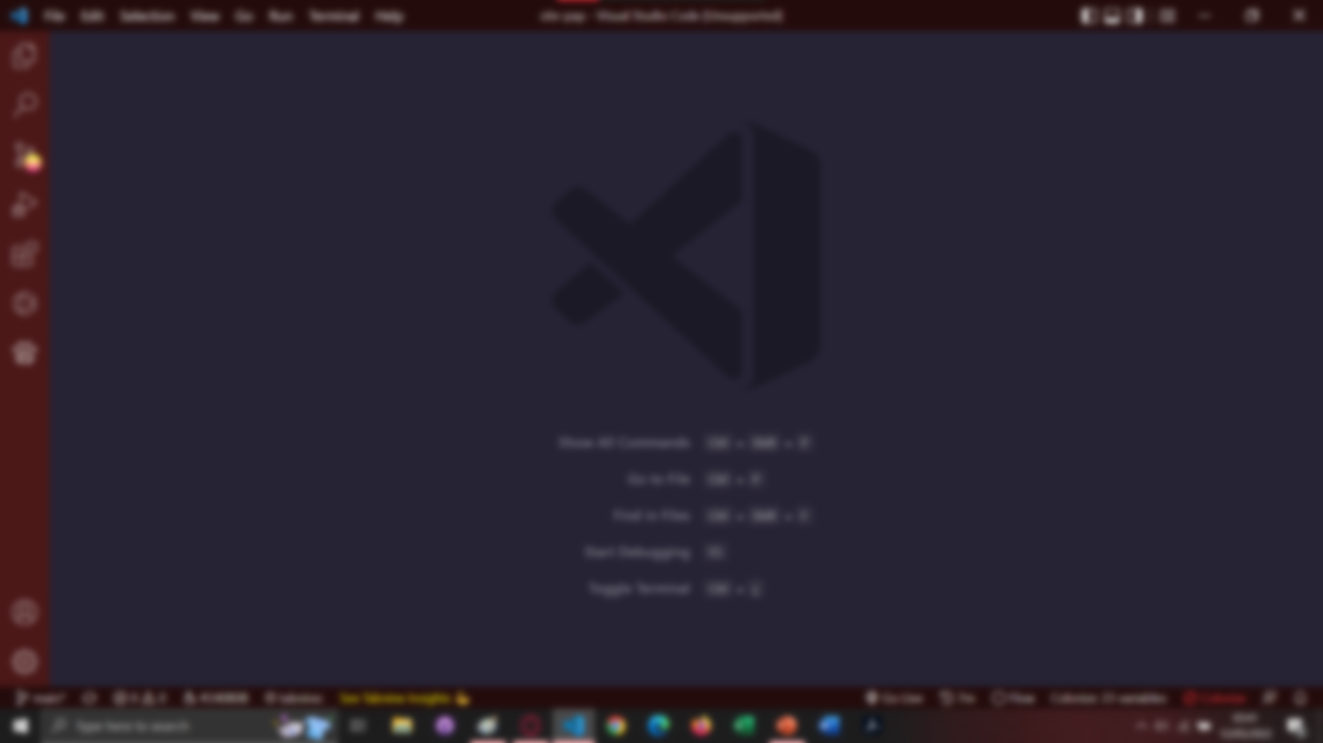
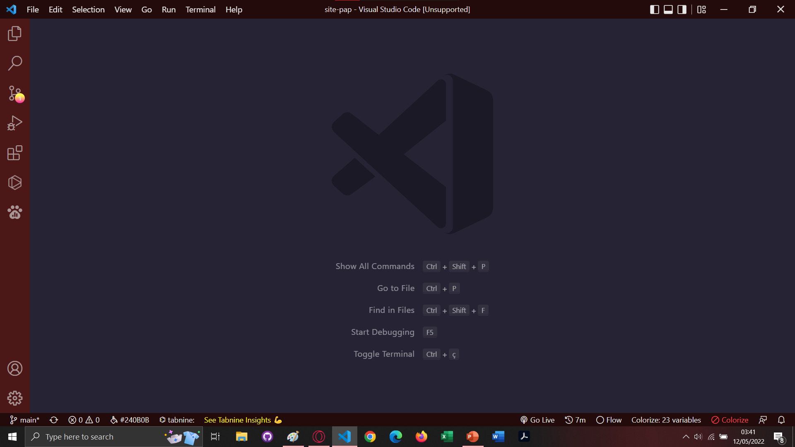
Enquadramento Prático
Desenvolvedor Front-end
Designer

Slide 15

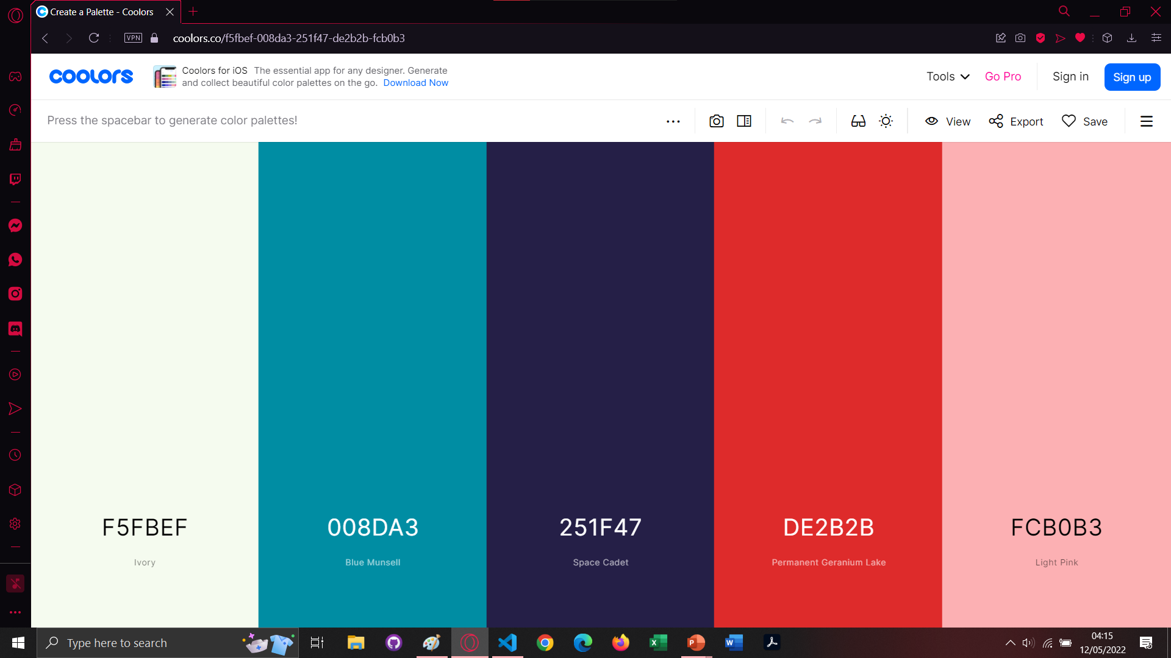
Visual Studio
OperaGX
Desenvolvedor Front-end
Designer

Slide 16
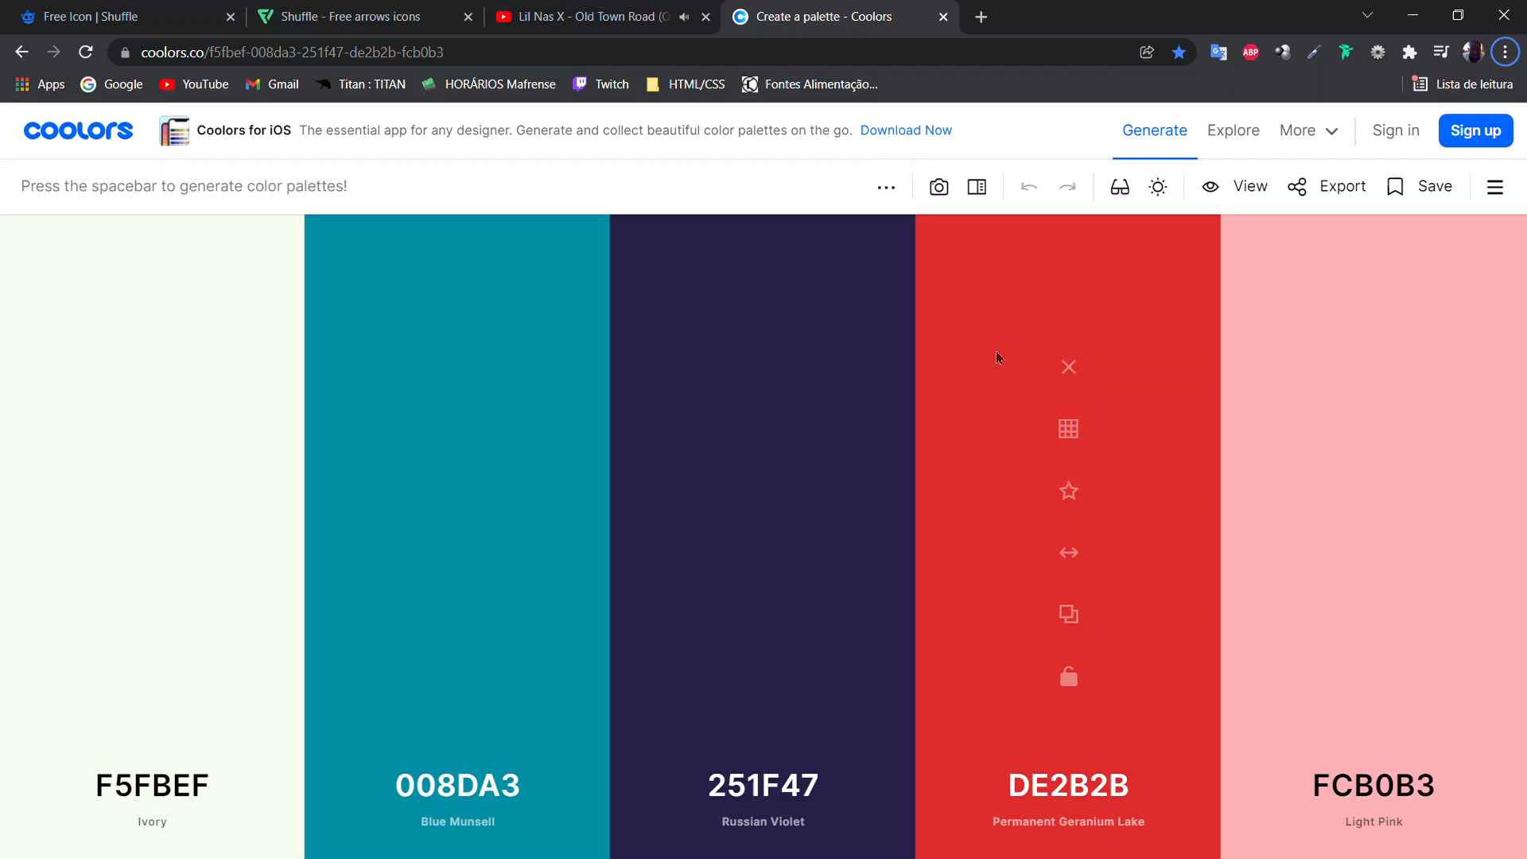
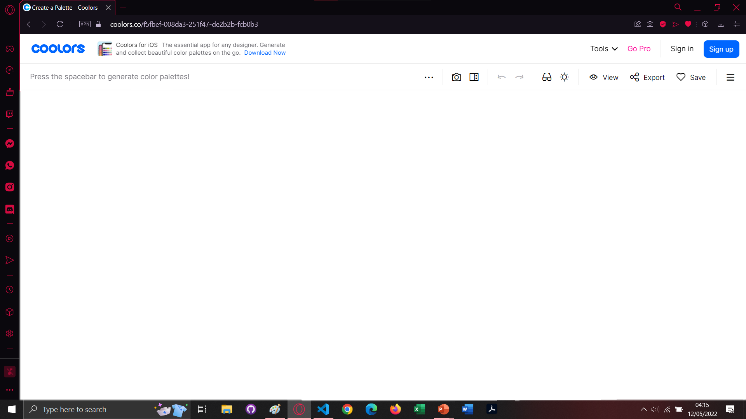


Slide 18
{
}

Slide 19



{
}
{
}

Slide 20
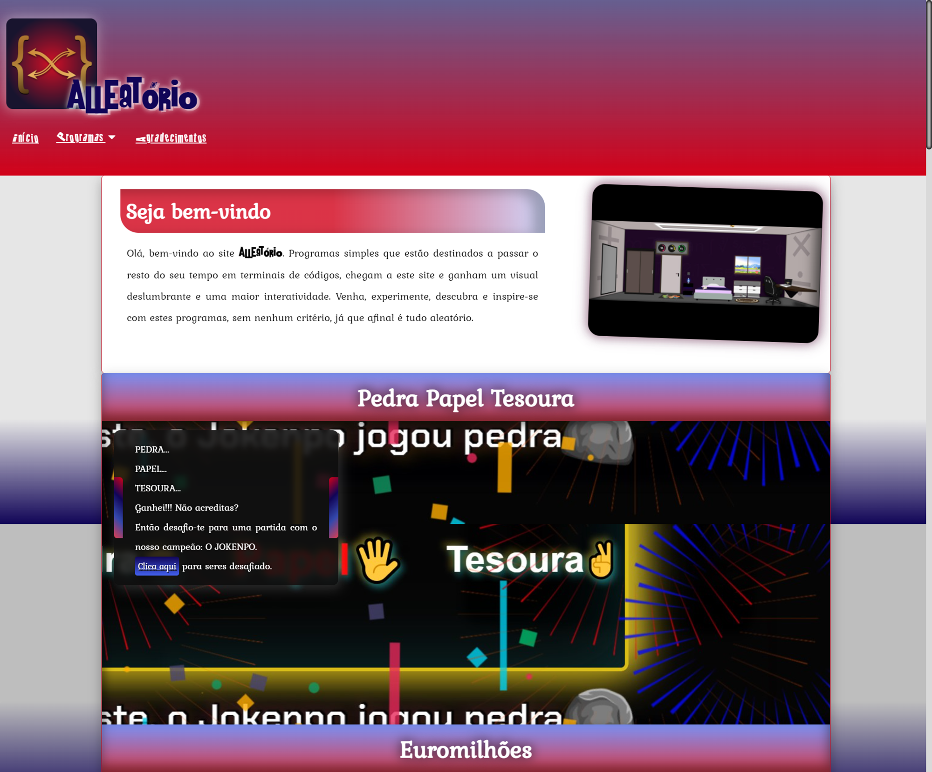
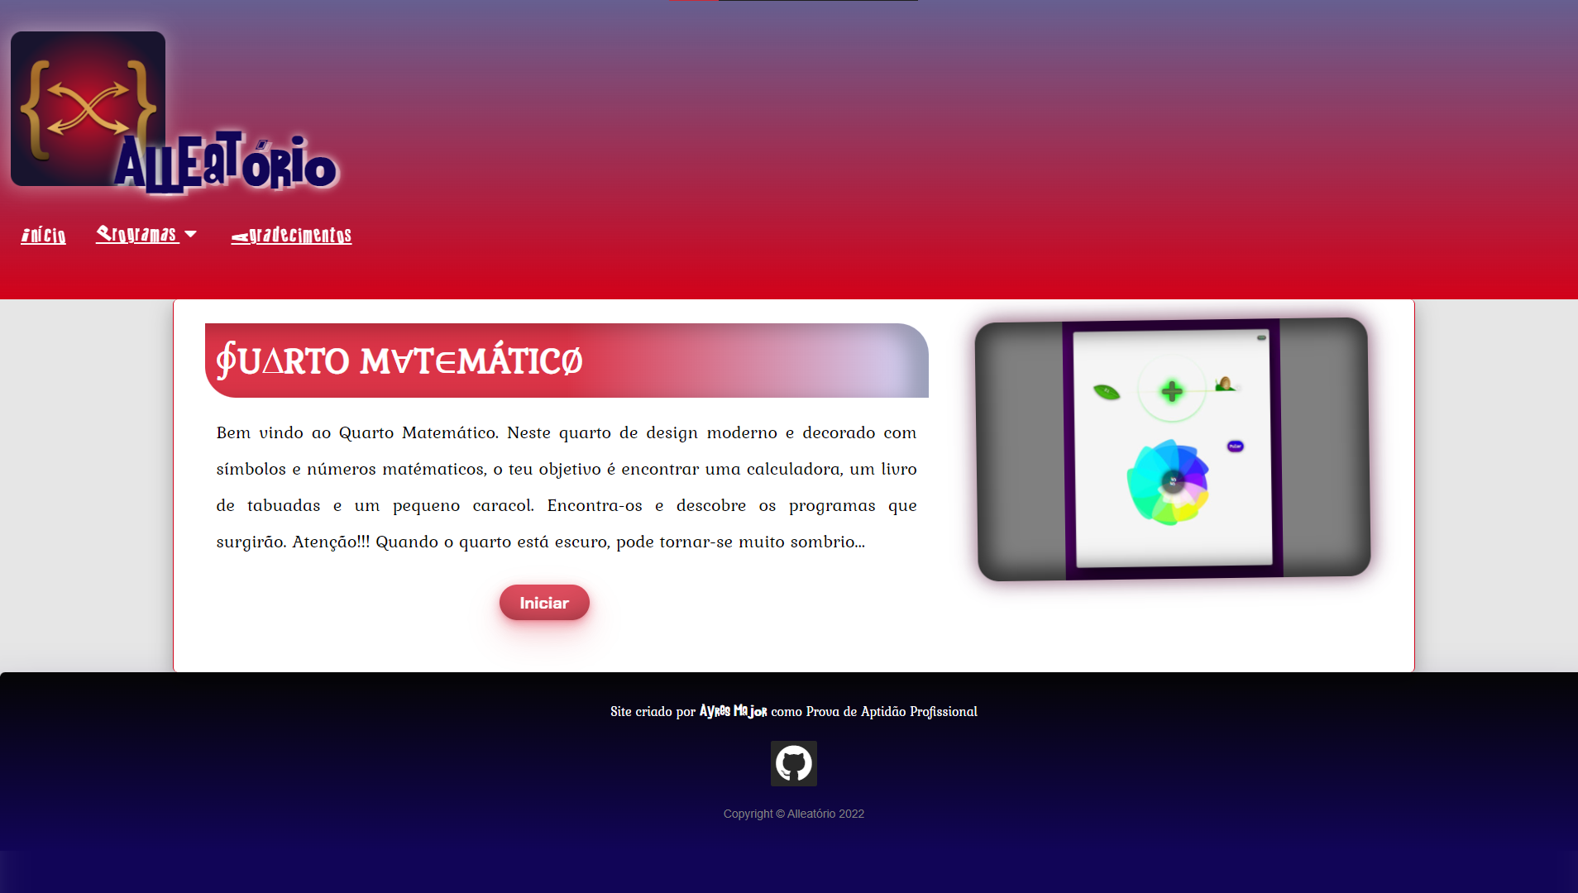
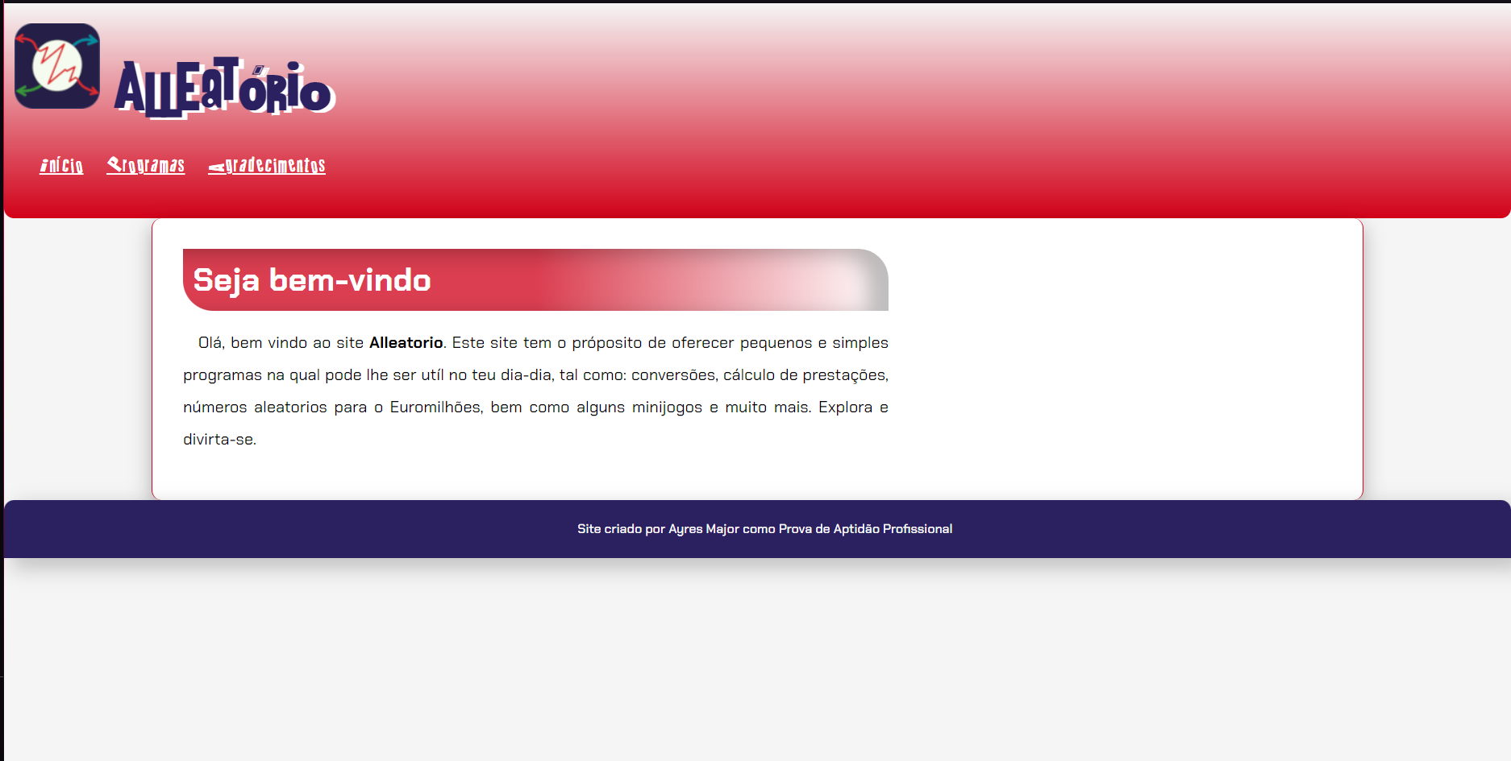
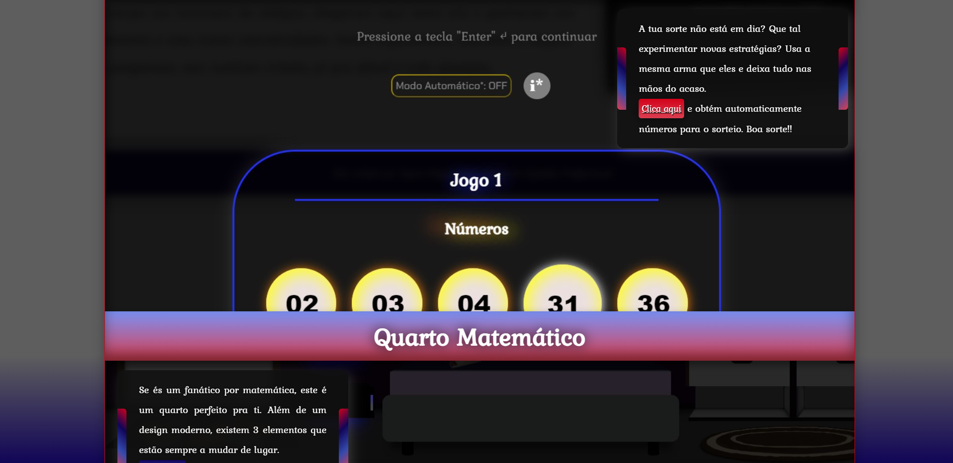
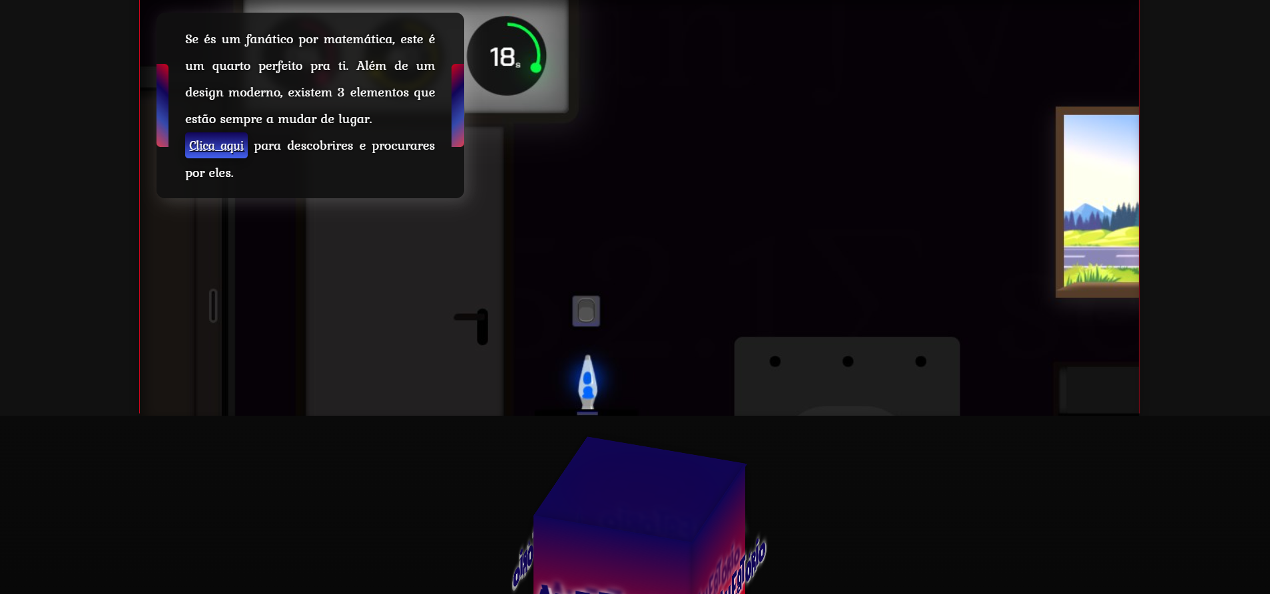
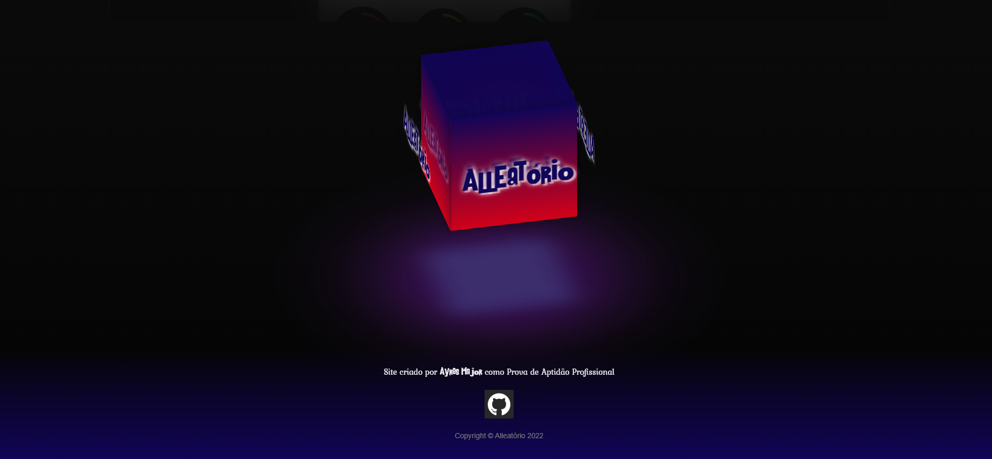
Designe Geral

Slide 21
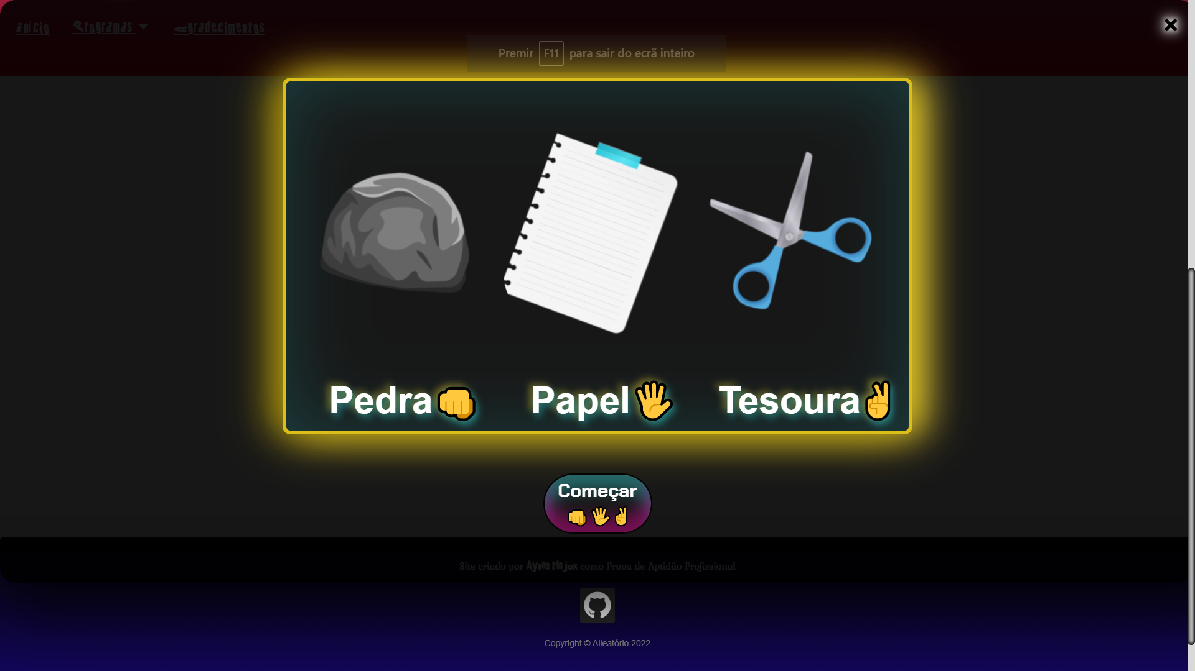
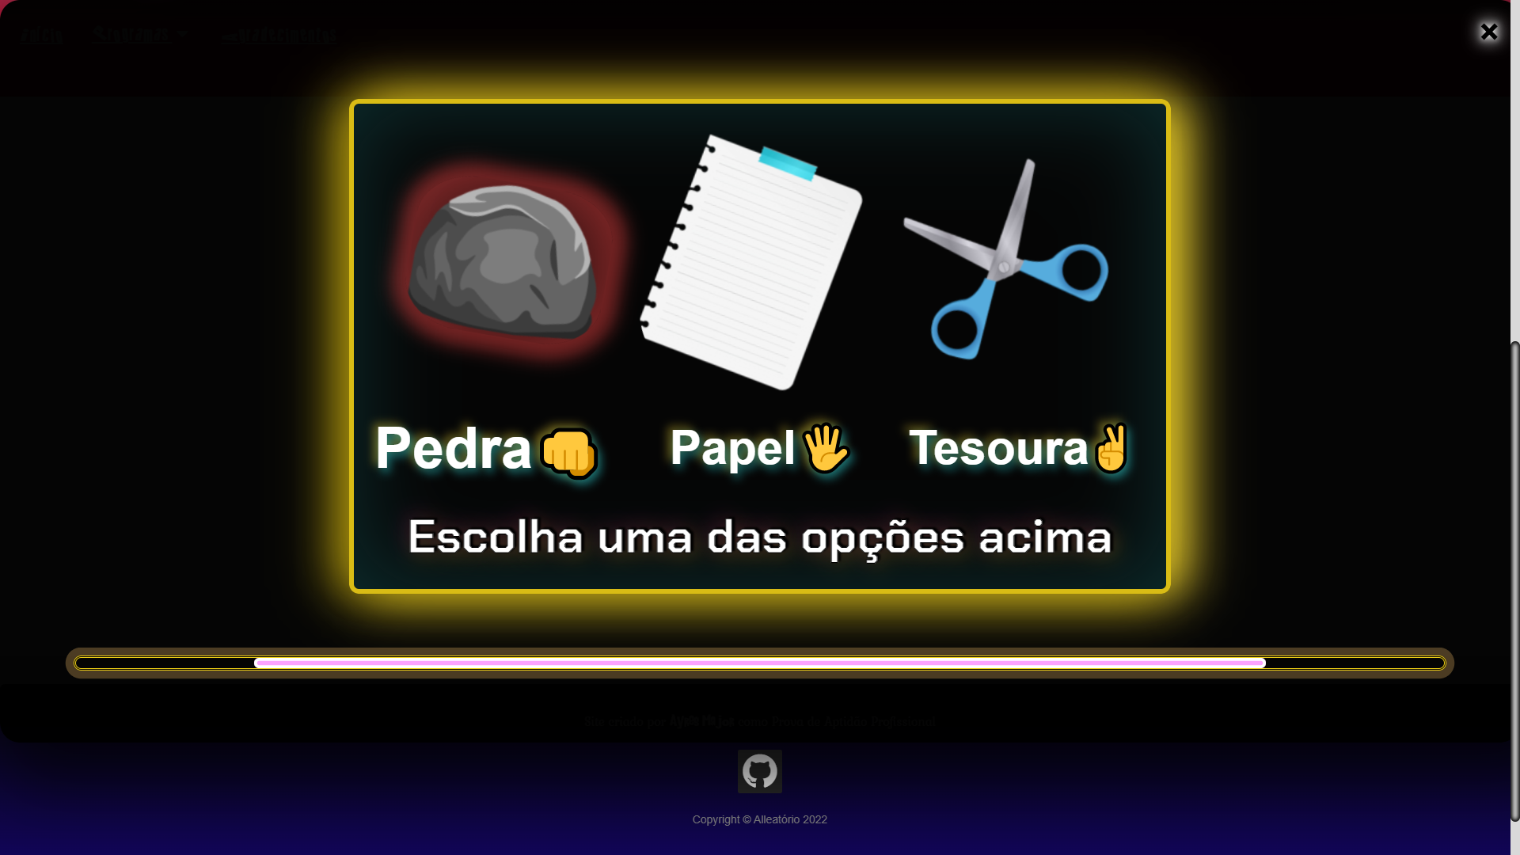
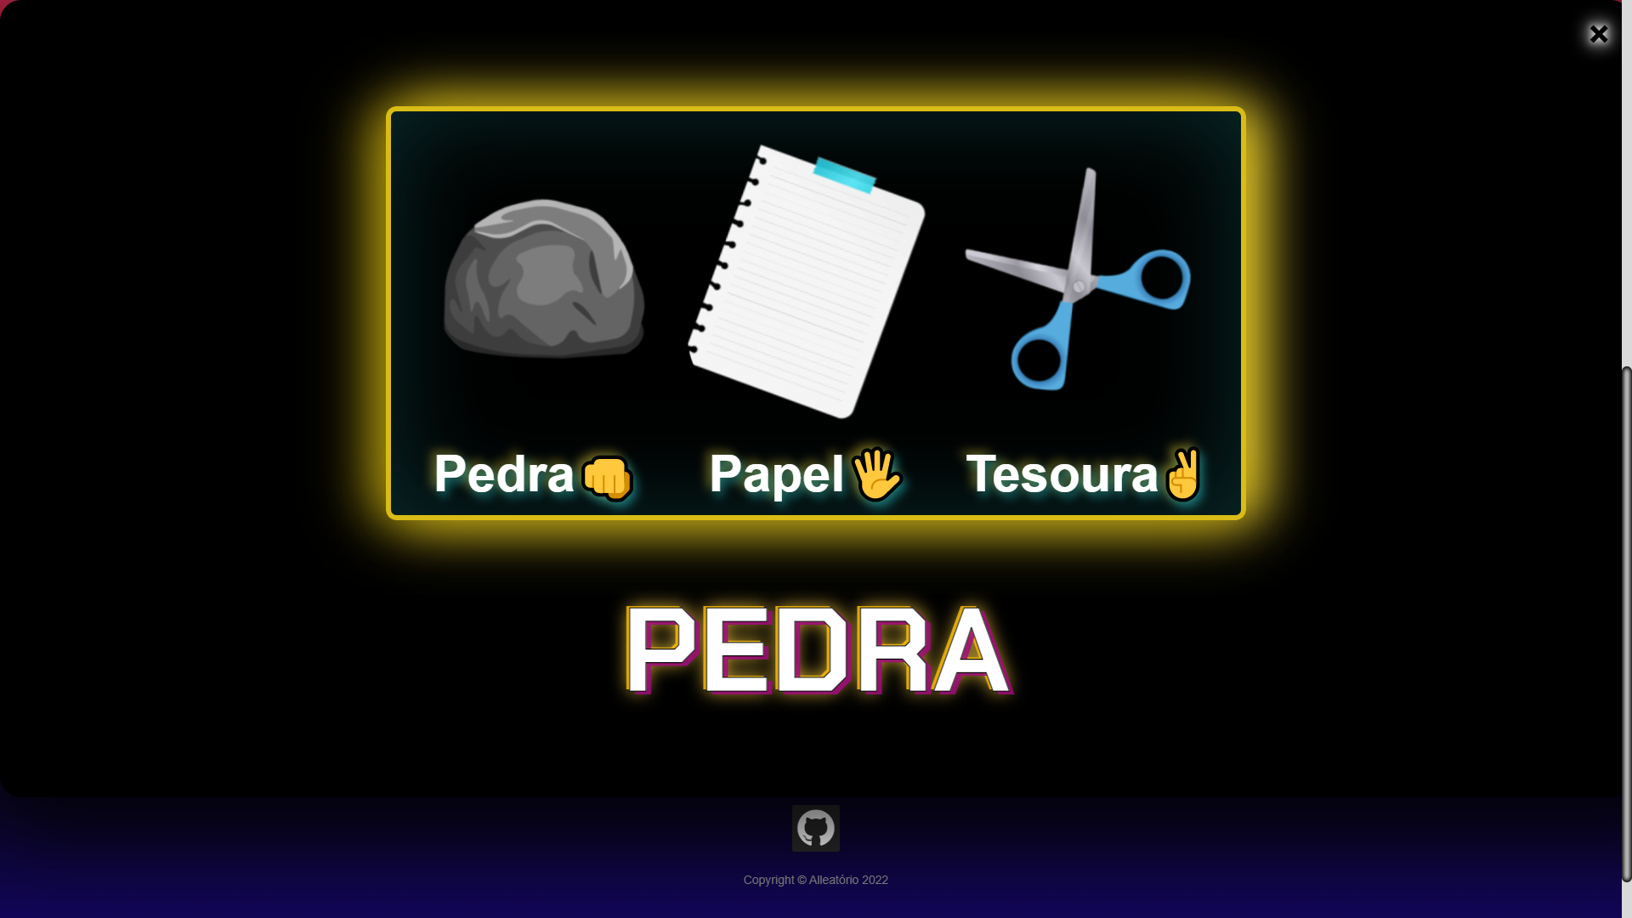
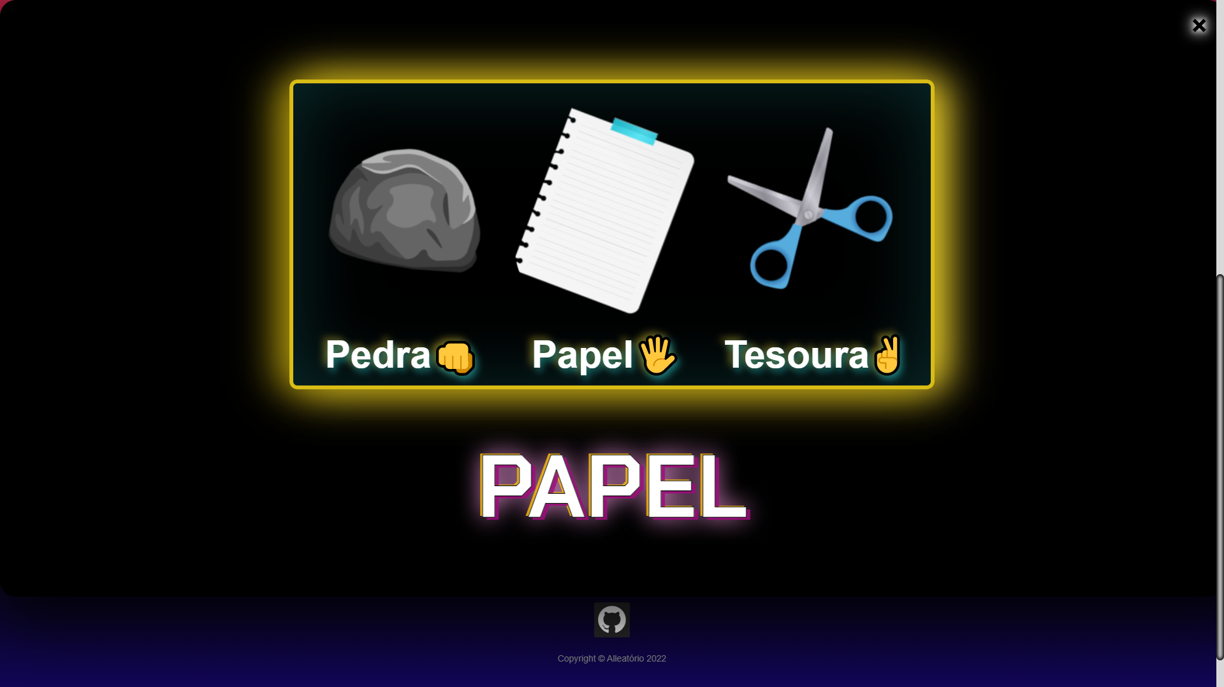
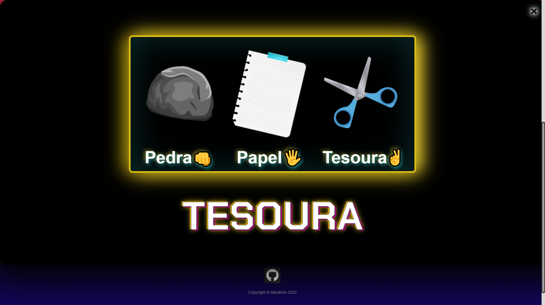
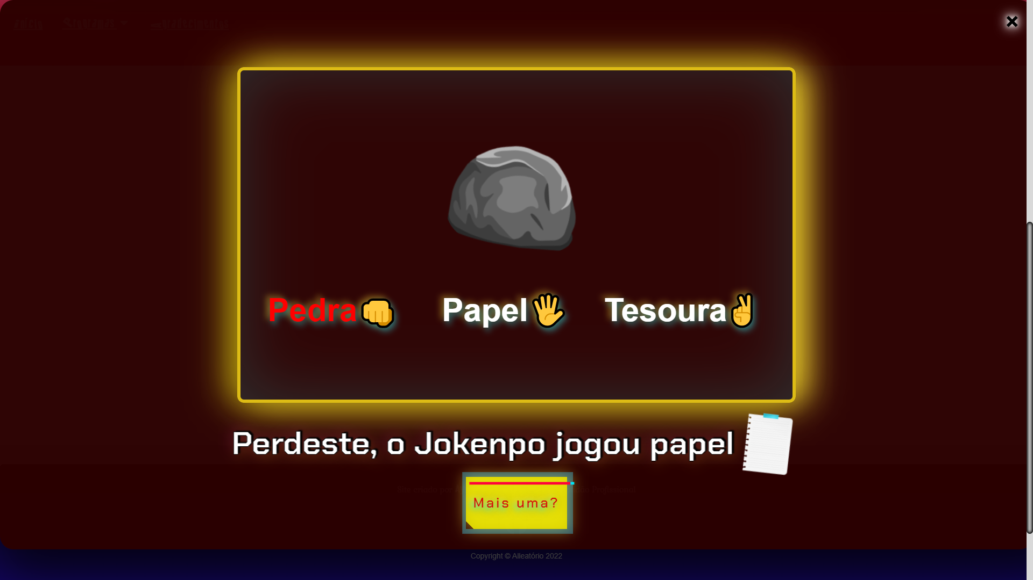
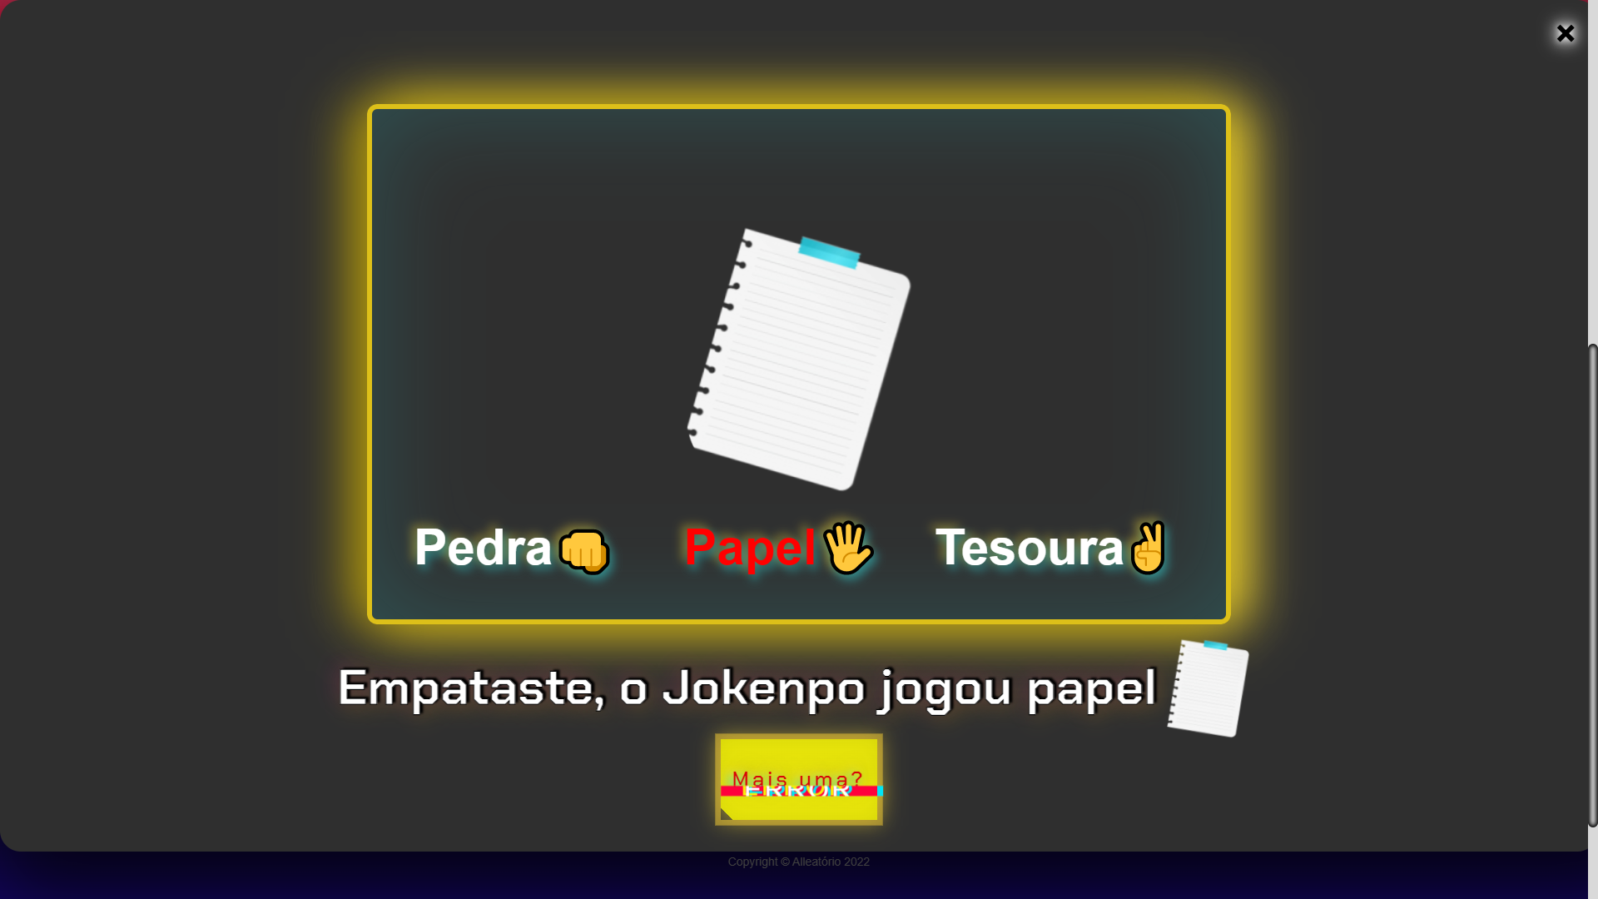
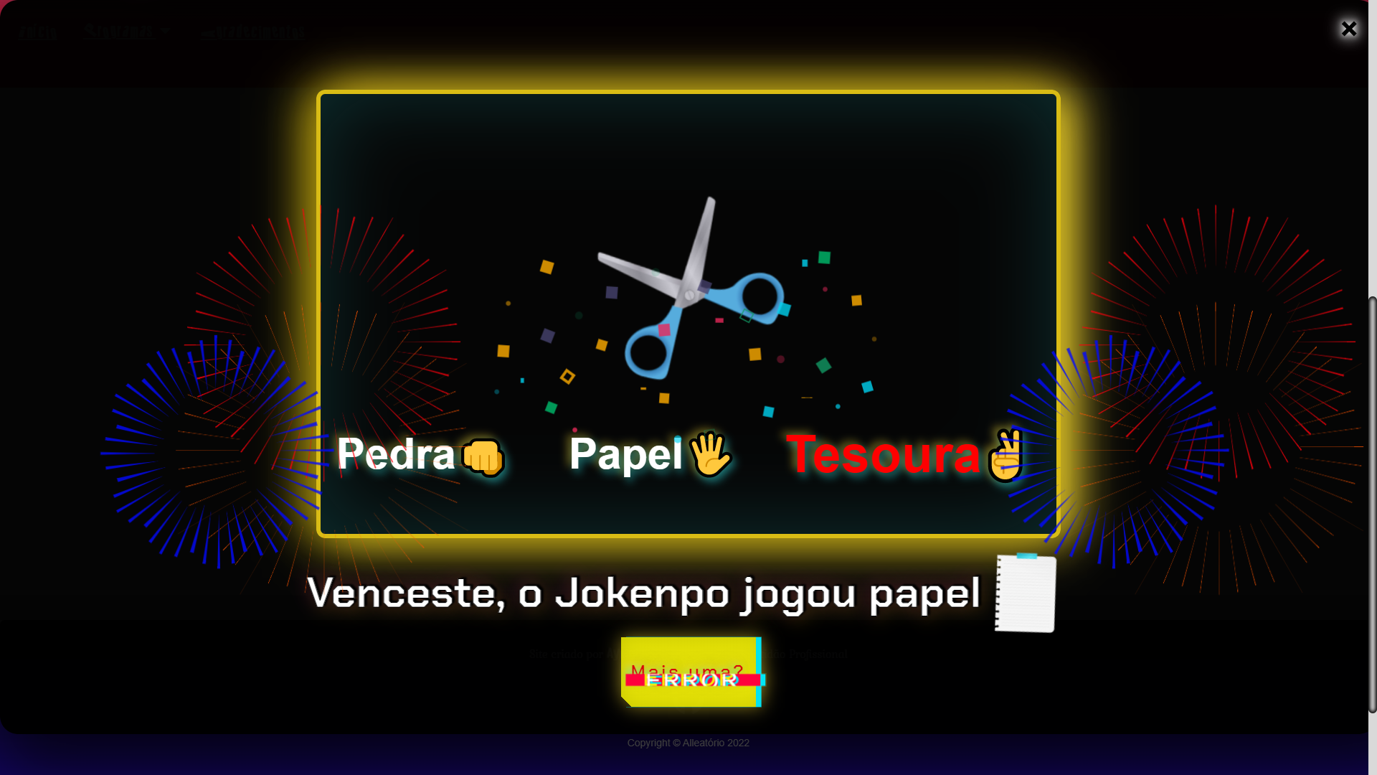

Slide 23
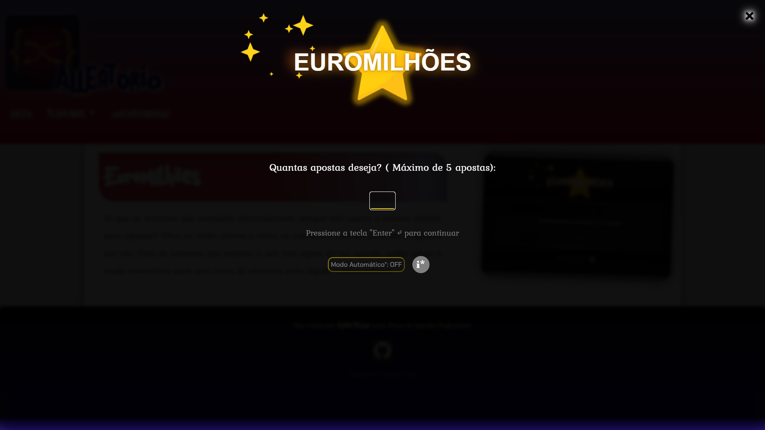

Slide 24
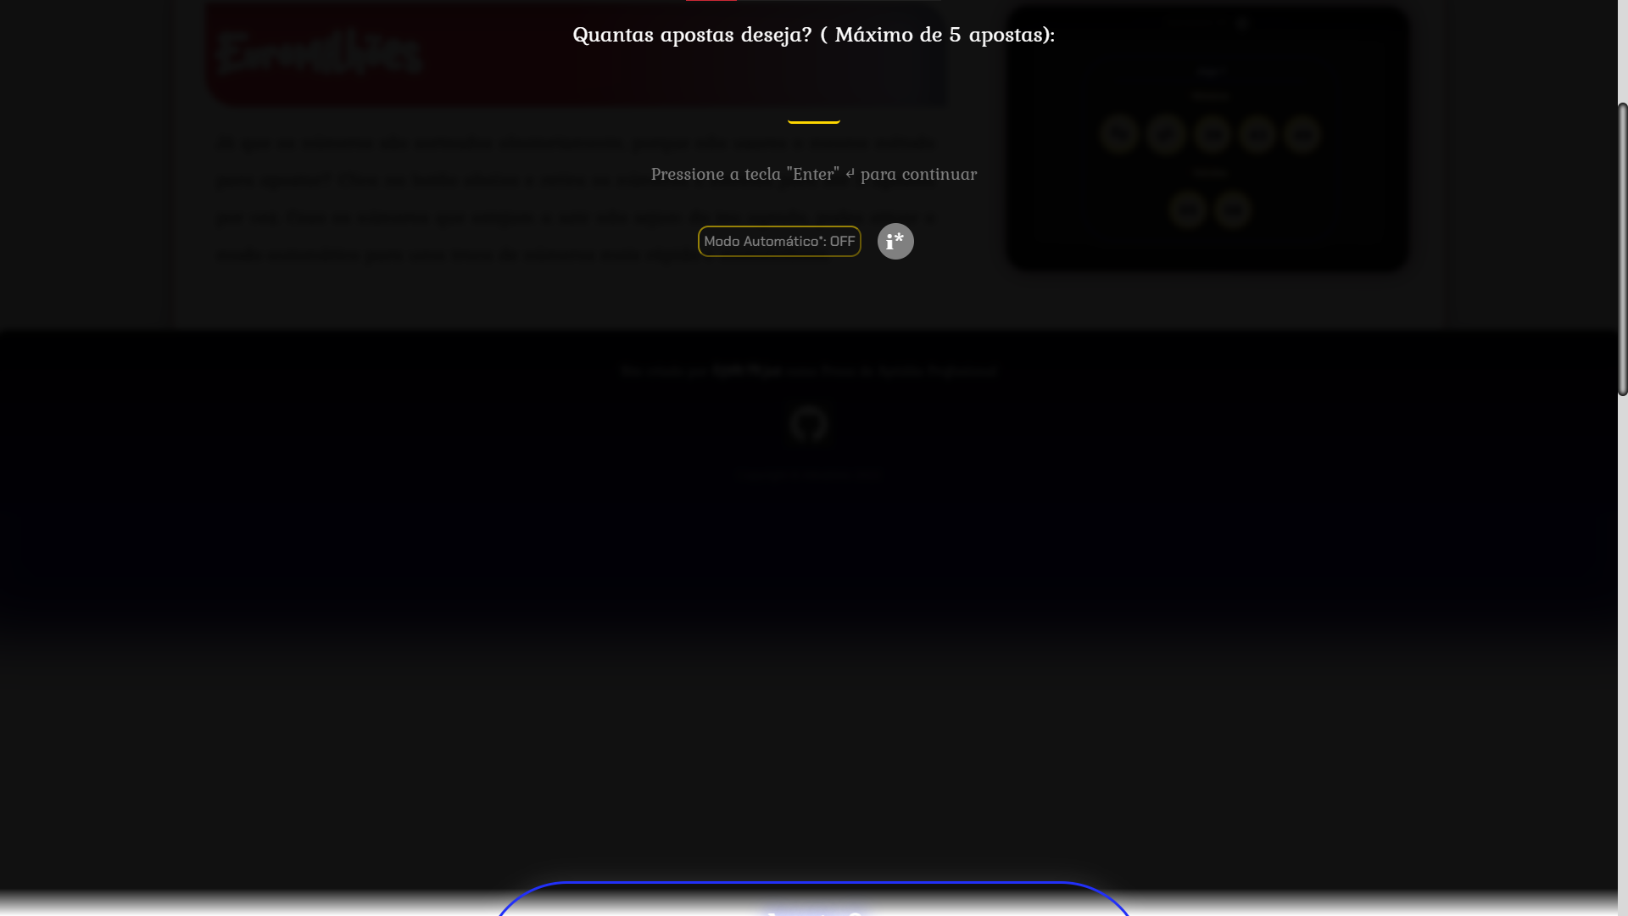
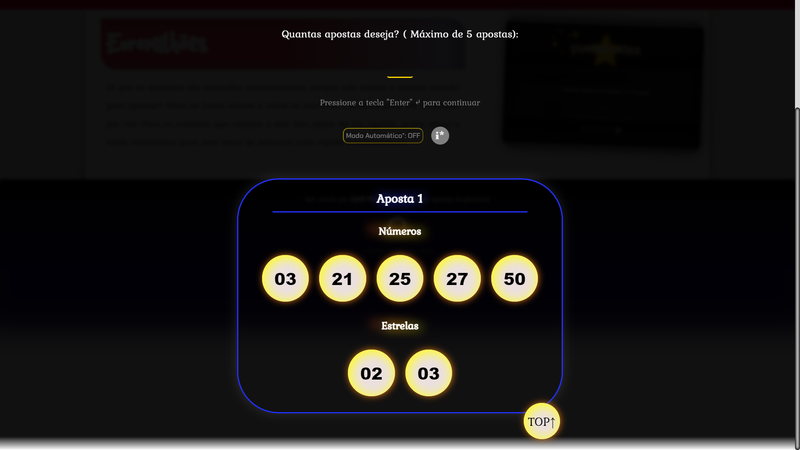

Slide 27


Slide 30


Capa
Índice
Resumo
Palavras- chave
Escolha e Fundamentação do Projeto
Enquadramento Teórico
Enquadramento Prático
Testes e Resultados
Demonstração
Orçamentação
Trabalhos Futuros/ ou outros trabalhos realizados/ Considerações finais
Agradecimentos
Aluno:
Professor Orientador: Filipe Raminhos
Triénio: 2018/2021

